Slide 1
Elementos teórico conceituais de Ciências Naturais para as primeiras séries do Ensino Fundamental
Bloco 3 – aula 3
Profa. Cláudia Galian

Slide 2
PEIXES
Vida aquática, respiração branquial, temperatura variável
Olfato é muito desenvolvido
Locomovem-se com o auxilio de nadadeiras ou barbatanas
Corpo é normalmente recoberto por muco e por escamas, de origem diferente das dos répteis.

Slide 3
PEIXES
A maioria possui um órgão sensorial específico: a linha lateral, que, aparentemente, tem funções relacionadas com a orientação, detecção de vibrações na água e uma espécie de sentido do olfato
Para a maioria, os sexos são separados, são ovíparos e a fecundação é externa

Slide 4
PEIXES
Alguns têm bexiga natatória, que é um órgão que ajuda a manter o controle da profundidade, pela variação da densidade do corpo. Em alguns, funciona, também, como reservatório de ar, ocorrendo trocas gasosas em sua superfície

Slide 5
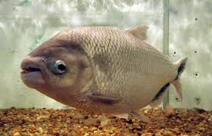
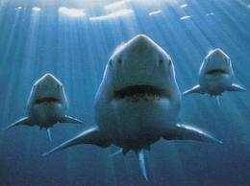
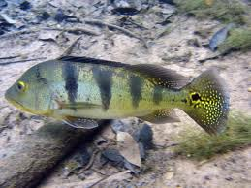
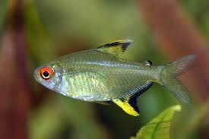
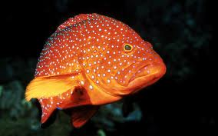
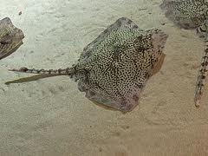
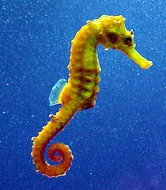
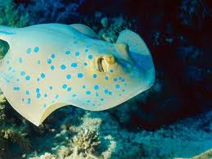
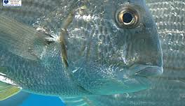

Slide 6
ANFÍBIOS
Respiração branquial, no período de larva, e pulmocutânea, quando adultos
Possuem pulmões que pouco se diferenciam da bexiga natatória de alguns peixes
Pele fina e sempre úmida (secreta muco para este fim)

Slide 7
ANFÍBIOS
Alguns apresentam glândulas que produzem veneno, entretanto, não têm estrutura para inoculá-lo, o que os torna inofensivos
Os olhos se assemelham muito aos dos peixes, porém são providos de pálpebras

Slide 8
ANFÍBIOS
Possuem uma cavidade limitada pelo tímpano na superfície da pele
Olfato bem desenvolvido
As larvas e os adultos das espécies de hábitos totalmente aquáticos possuem linha lateral, como os peixes.
Fecundação, para a maioria, é externa e acontece na água, para evitar que os gametas e os ovos ressequem.

Slide 9
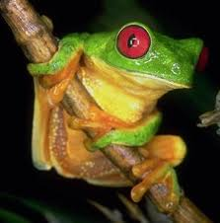
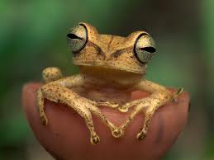
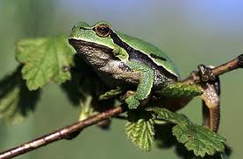
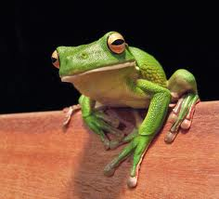
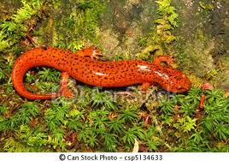
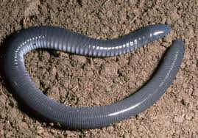
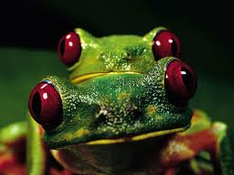
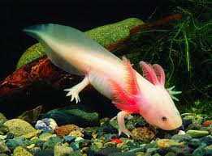
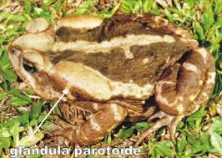

Slide 10
RÉPTEIS
Temperatura variável
Pele queratinizada, com pouquíssimas glândulas, ou seja, possuem a pele seca
Lagartos e serpentes têm escamas cobertas por grossa camada córnea
Em alguns a derme se ossifica, formando um exoesqueleto, tal como a carapaça das tartarugas e as placas ventrais do crocodilo

Slide 11
RÉPTEIS
Alguns possuem glândulas de peçonha, que podem ou não estar ligadas aos dentes inoculadores
A língua é rica em terminações tácteis e nos lagartos e serpentes reúne as funções gustativa e táctil
Algumas serpentes possuem, entre as narinas e os olhos, a fosseta loreal, que percebe variações na temperatura

Slide 12
RÉPTEIS
O tímpano é à flor da pele e está em contato com um ouvido interno. As serpentes não possuem cavidade timpânica, apenas o ouvido interno, por isto, não contam com o sentido da audição
Respiração é totalmente pulmonar
Fecundação é interna e a maioria é ovípara

Slide 13
RÉPTEIS
Lagartos e serpentes machos possuem dois hemipênis
Os ovos são muito diferentes dos ovos dos anfíbios: são adaptados ao ambiente terrestre, com casca dura e anexos que protegem e nutrem os embriões.

Slide 14
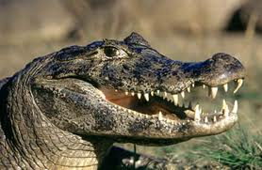
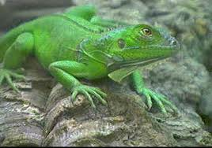
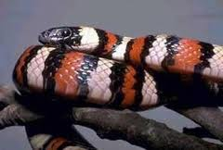
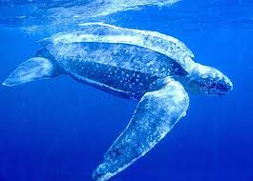
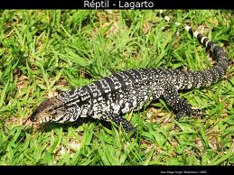
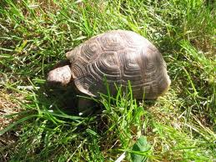
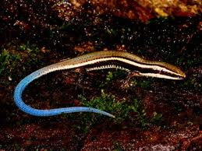
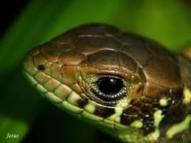
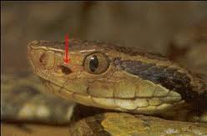

Slide 15
AVES
Corpo recoberto por penas
Temperatura constante (homeotermos)
Extremidades anteriores transformadas em asas
Esqueleto totalmente ossificado, com ossos leves por conta de numerosas cavidades
Respiração pulmonar

Slide 16
AVES
Pele é delgada e flexível. As únicas glândulas que possuem são as uropigiais, na base da cauda, que produzem um sebo com o qual untam as penas (mais desenvolvidas nas aves aquáticas)

Slide 17
AVES
Na maioria das espécies, as patas são recobertas por escamas. As garras são consideradas escamas modificadas
A forma do bico varia de acordo com a alimentação da ave
As patas, variam conforme o tipo de ambiente no qual se locomovem.

Slide 18
AVES
Olfato é quase nulo na maioria das espécies
Audição, em geral, muito aguçada, assim como a visão
Sacos aéreos: cavidades que têm a função de evitar o aquecimento excessivo durante o vôo, agindo como refrigeradores

Slide 19
AVES
Fecundação interna e são ovíparos
Nidificam e incubam os ovos por períodos variáveis
Algumas espécies migram e outras, não. A migração é um comportamento muito complexo, condicionado por fatores internos (herdados) e externos.

Slide 20
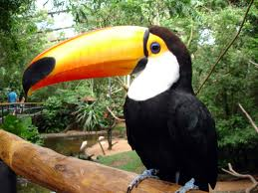
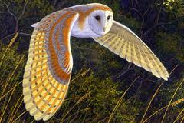
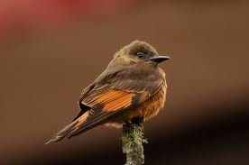
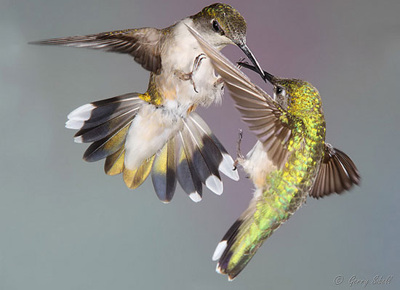
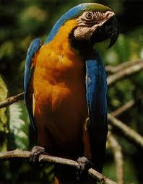
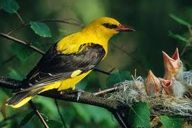
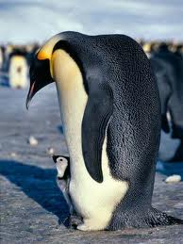
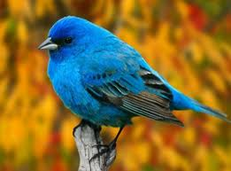
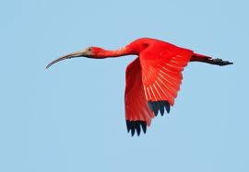

Slide 21
MAMÍFEROS
Glândulas mamárias
Pêlos ou cabelos
Endotérmicos
Fecundação interna
Vivíparos (exceto Monotremados)
Tegumento rico em glândulas

Slide 22
MAMÍFEROS
Tegumento pode originar garras, unhas, cascos, cornos, chifres, escamas, espinhos, placas dérmicas
Mais dependentes da audição e do olfato

Slide 23
